Slide 1
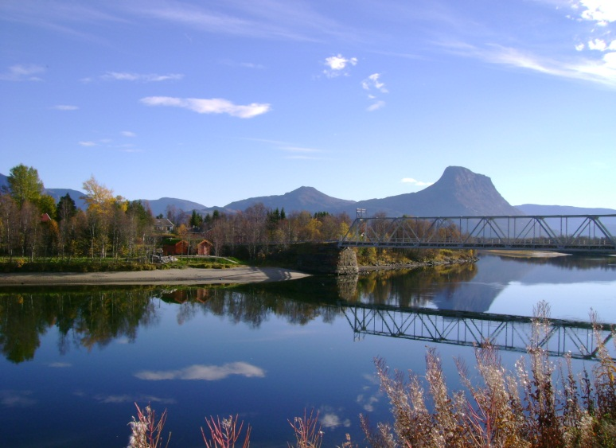
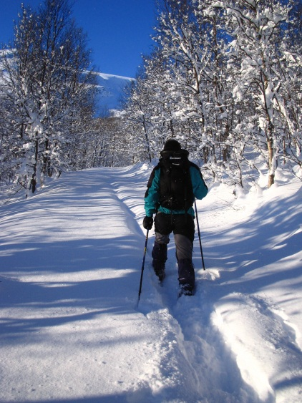
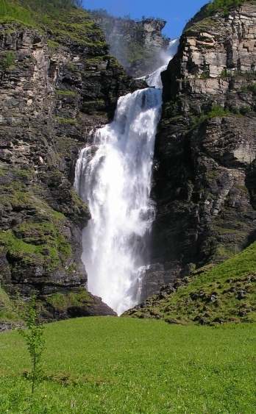
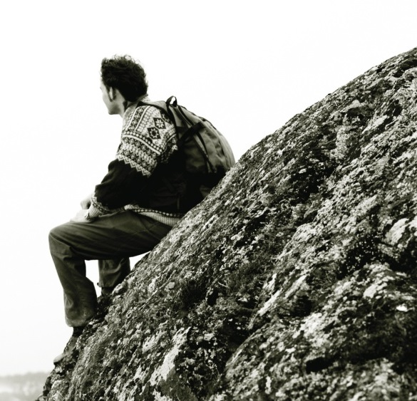
Kommuneplanens arealdel
Sluttbehandling
Kommunestyret 20. mars 2014

Slide 2
Planprosessen
Planprogram (2007)
Innspill og utredninger (2007-2013)
Kirkegård
Skole
Høringsforslag utarbeidet vinter/vår 2013
Barnehage
Idrett
Næring
Vedtak driftsutvalget 27.6.2013
Høring 1 – frist 1.10.2013
Vurdering av høringsinnspill
Høring 2 – frist 31. januar 2014
Vedtak i Driftsutvalget 25. februar 2014
Vedtak i Kommunestyret 20. mars 2014
Vurdering av høringsinnspill
Notes:
Totalt xx innspill, xx er tatt med.

Slide 3
Behandling av innspill
Innspill
Innspillsliste
Merknads-dokument
Konsekvens-vurdering
Faglig råd
Politisk behandling
Høring
Sluttbehandling

Slide 4
Muligheter til å påvirke planen
Alle (private, lag og foreninger m.fl.)
Innspillsrett
Kan gi positive/negative innspill og forslag til alle områder av planen. (Skriftlig og begrunnet)
Grunneiere
Innløsningsrett
Kan kreve innløsning av beslaglagt areal på egen eiendom.
Offentlige myndigheter
Innsigelsesrett
Kan nekte utbygging av arealer

Slide 5
Arealdel
Planbeskrivelsen
Plankart - §
Planbestemmelsene - §
Formålsflater §
Hensynssoner §
Temakart
Vedlegg 1: Norm for lekeplasser
Vedlegg 2:
Merknadsbehandling
Vedlegg 3:
Konsekvensvurdering
Vedlegg 4:
Areal-ROS
Vedlegg 5:
Friluftsområde-kartlegging
Kommuneplan
Samfunnsdel
Vedlegg 1:
Innspillsliste

Slide 6
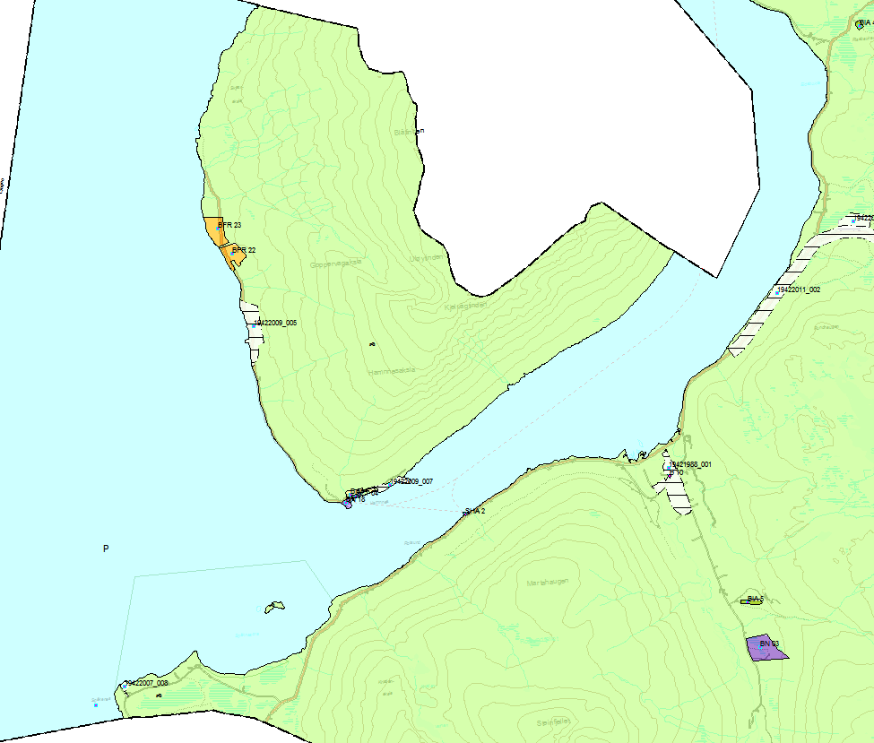
Rotsund og Uløya
Fritids-bebyggelse
Fritid/ turist
Bolig
Nærings-bebyggelse

Slide 7
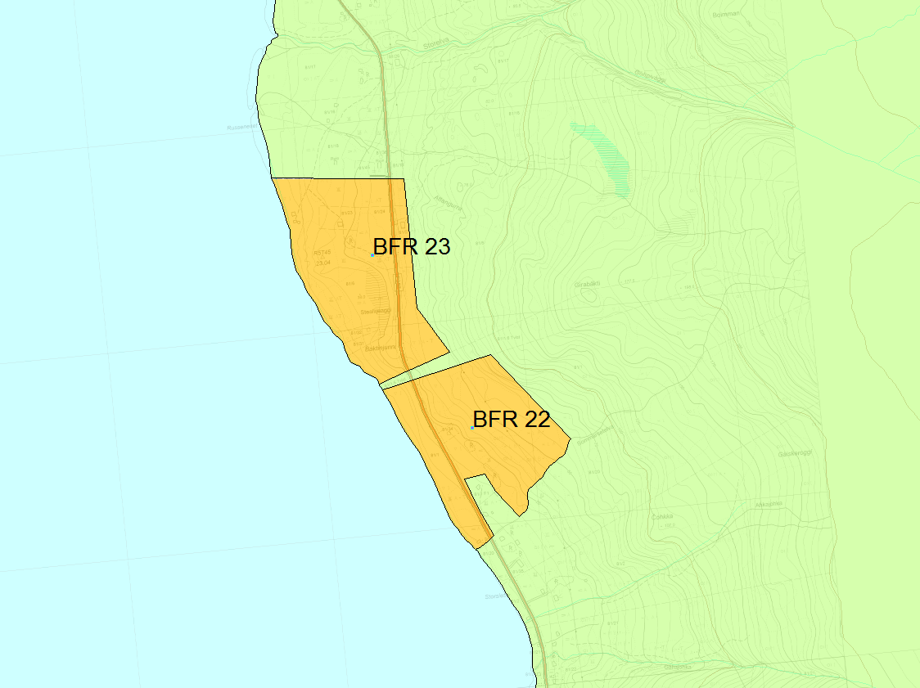
Fritidsbebyggelse:
BFR 22: Storsletta
BFR 23: Steallijeaggi

Slide 8
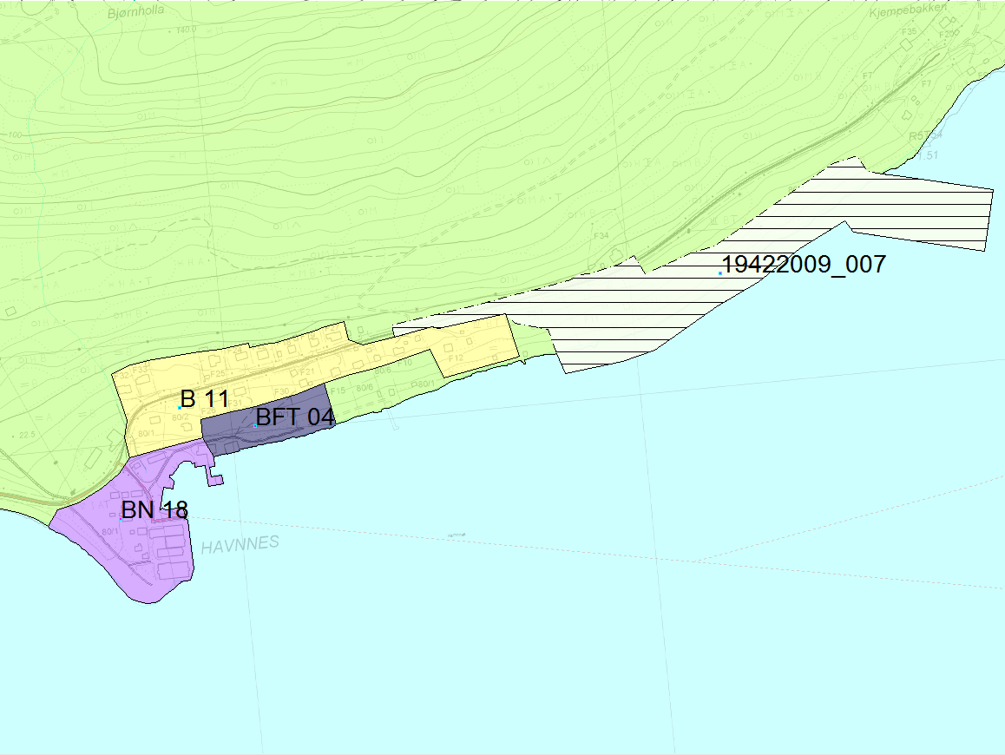
BFT 04: Fritids- og turistformål

Slide 9
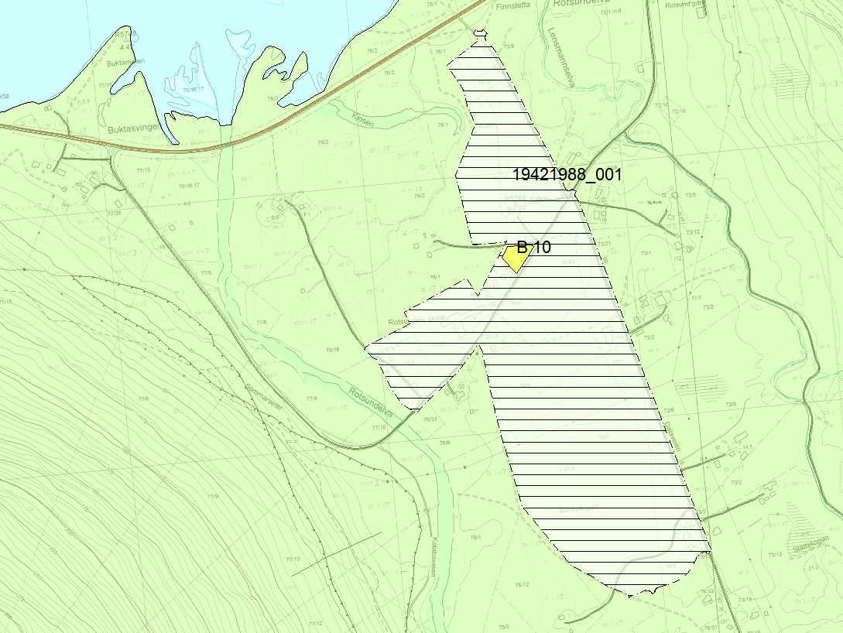
B 10: Boligbebyggelse

Slide 10
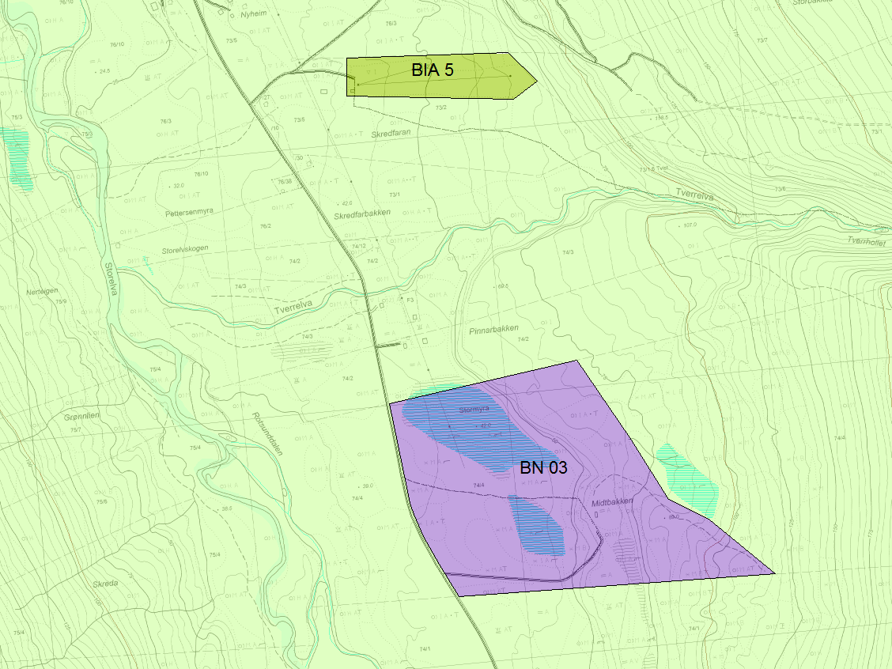
BN 03: Næringsbebyggelse

Slide 11
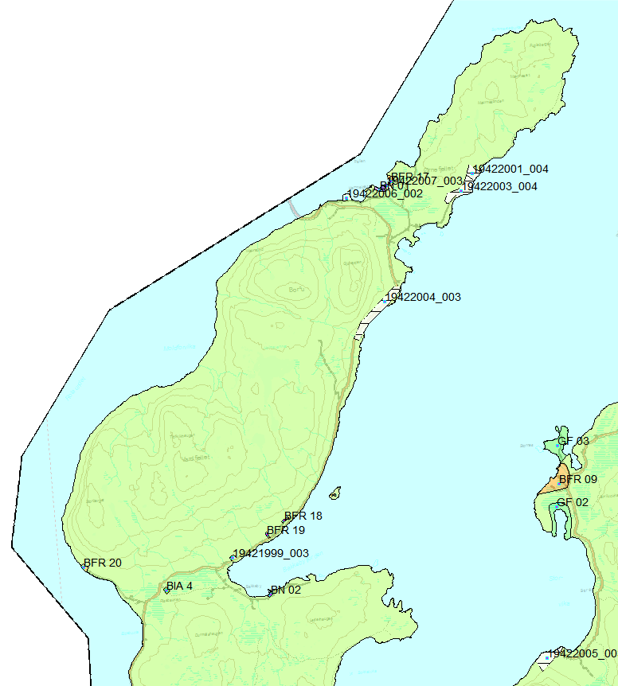
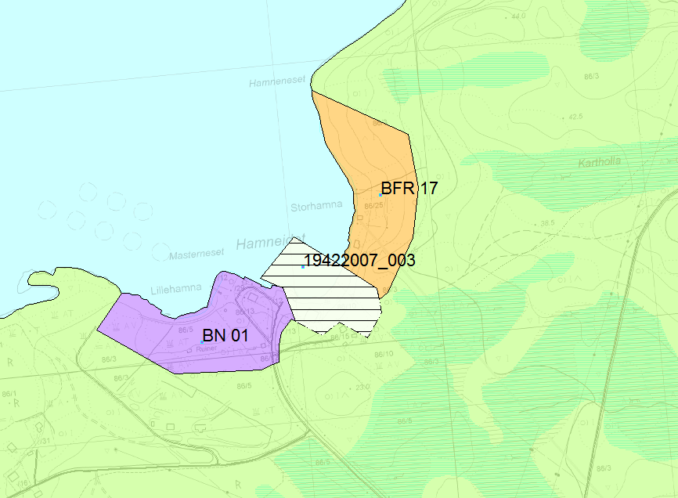
Hamneidet - Bakkeby
Videreføring

Slide 12
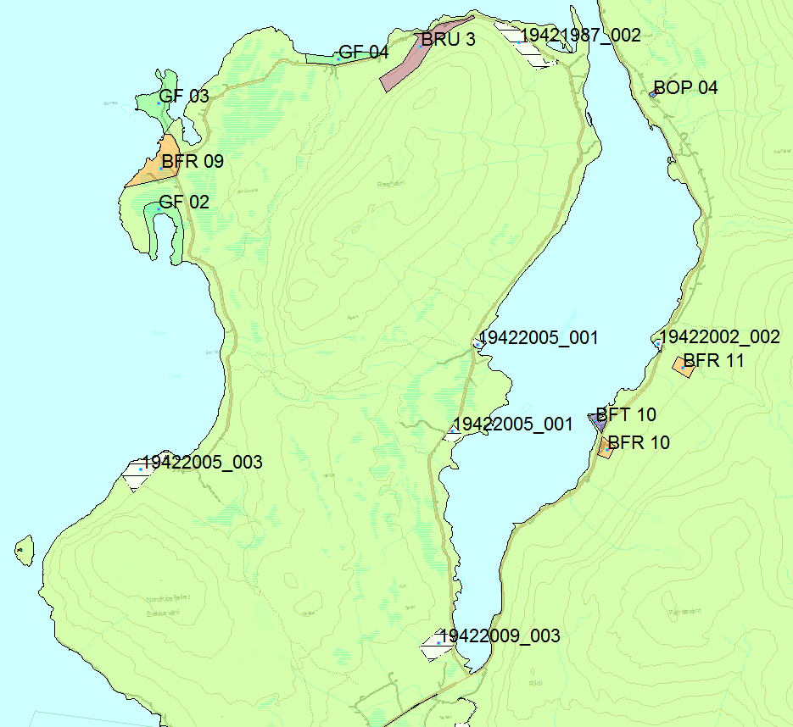
Storvik - Straumfjord
Videreføring av nåværende arealplan

Slide 13
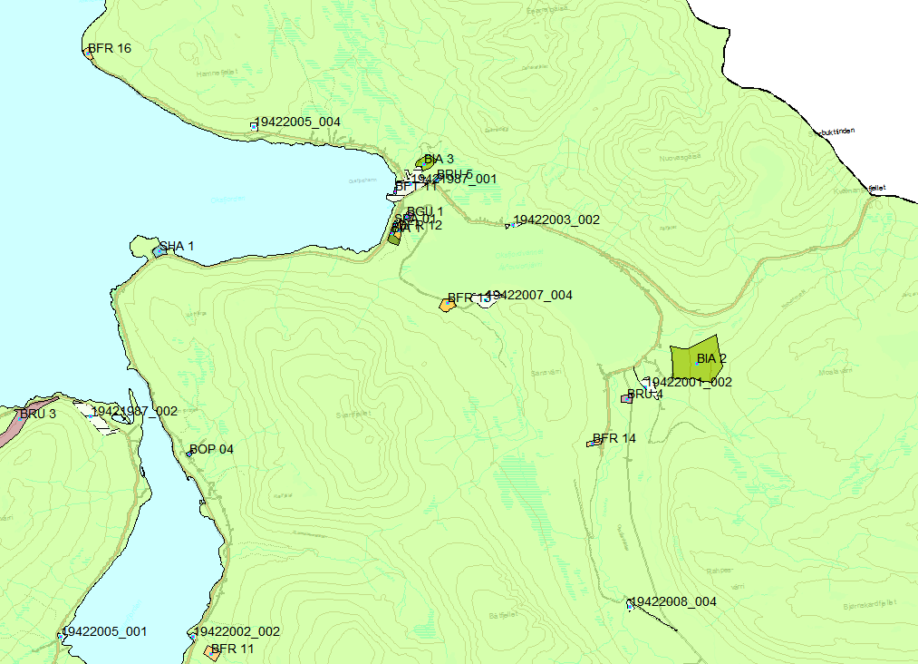
Oksfjord
Idrett
Fritids-bebyggelse
Fritid/Turist

Slide 14
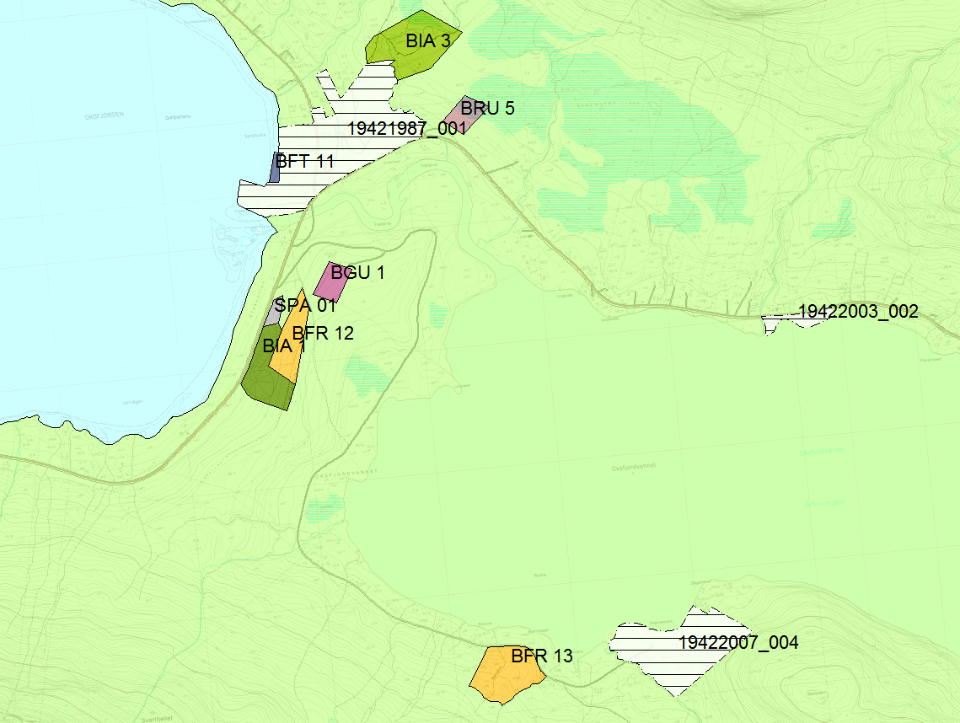
BFR 12 og BFR 13: Fritidsbebyggelse
BFT 11: Fritids- og turistformål
BIA 1: Idrettsanlegg

Slide 15
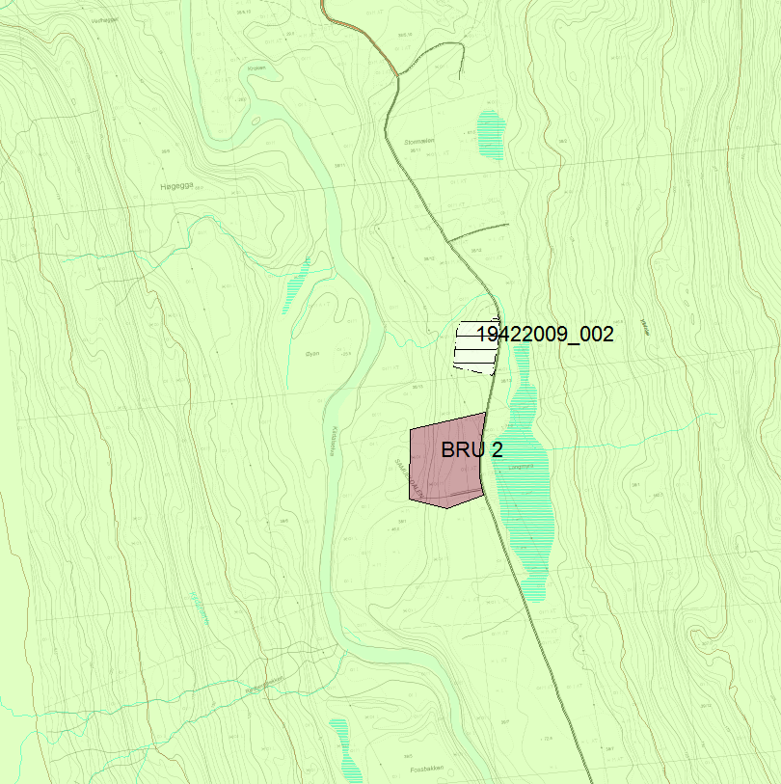
Kildalen
Råstoffutvinning

Slide 16
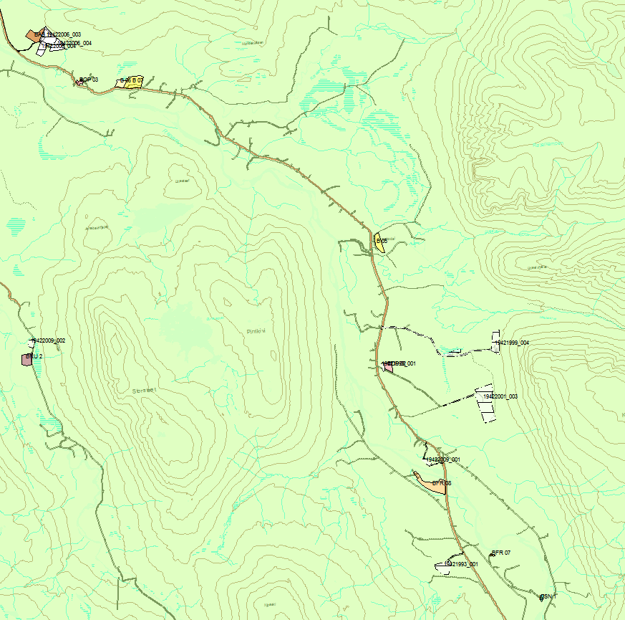
Reisadalen: Galsomælen-Tørfoss
Andre typer bebyggelse og anlegg
Boligbebyggelse
Fritidsbebyggelse
LNFR-næring

Slide 17
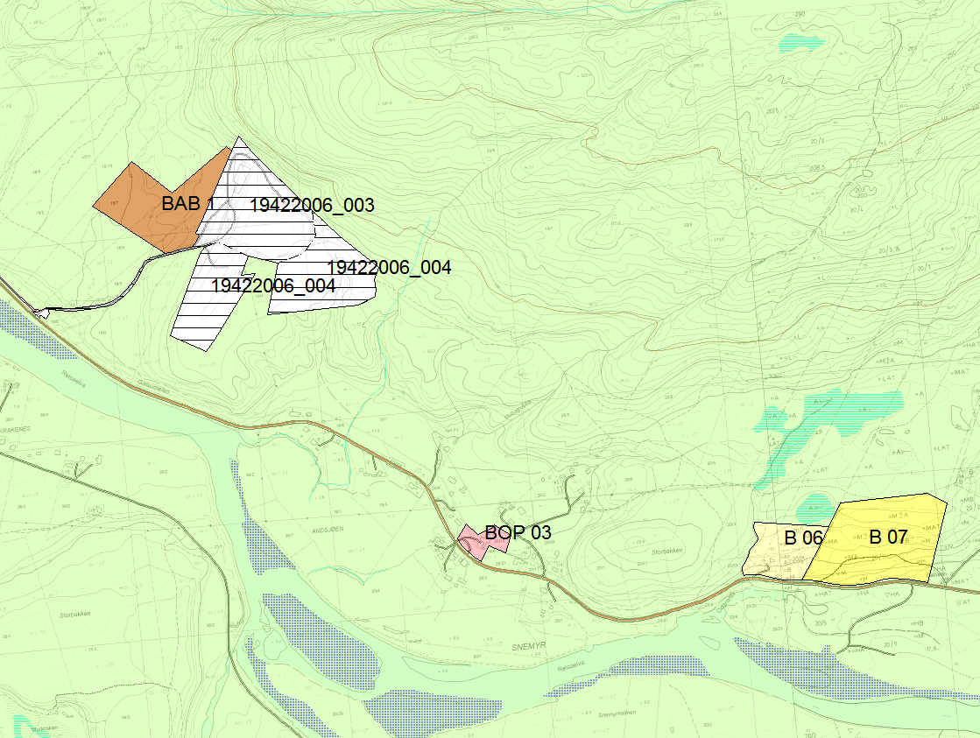
BAB 1: Andre typer bebyggelse og anlegg
B 07: Boligbebyggelse

Slide 18
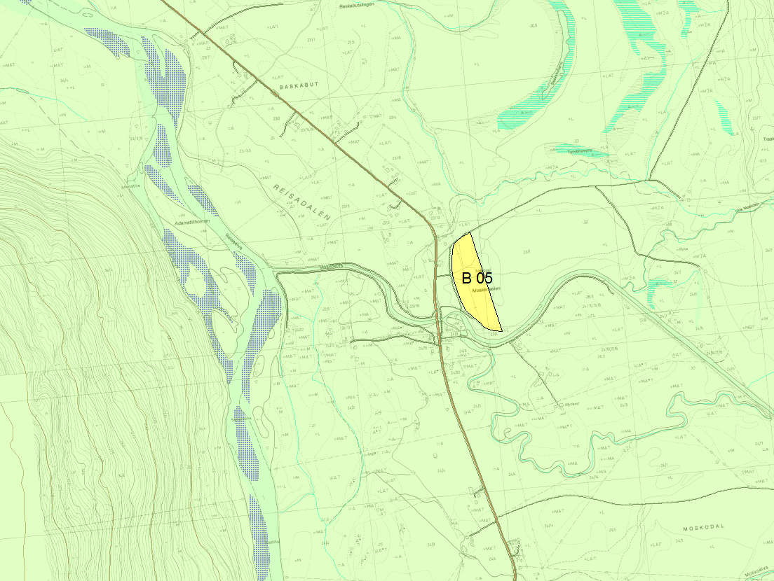
B 05: Boligbebyggelse

Slide 19
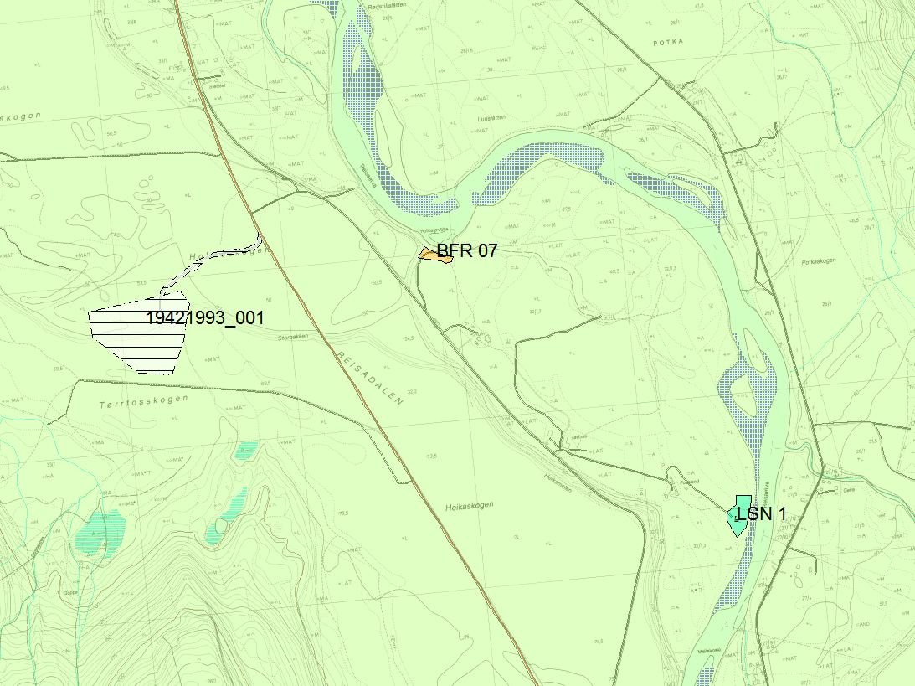
BFR 07: Fritidsbebyggelse
LSN 1: LNFR spredt næring

Slide 20
Reisadalen: Marjastilla- Sappen
Fritids-bebyggelse
Fritids- og turistformål

Slide 21
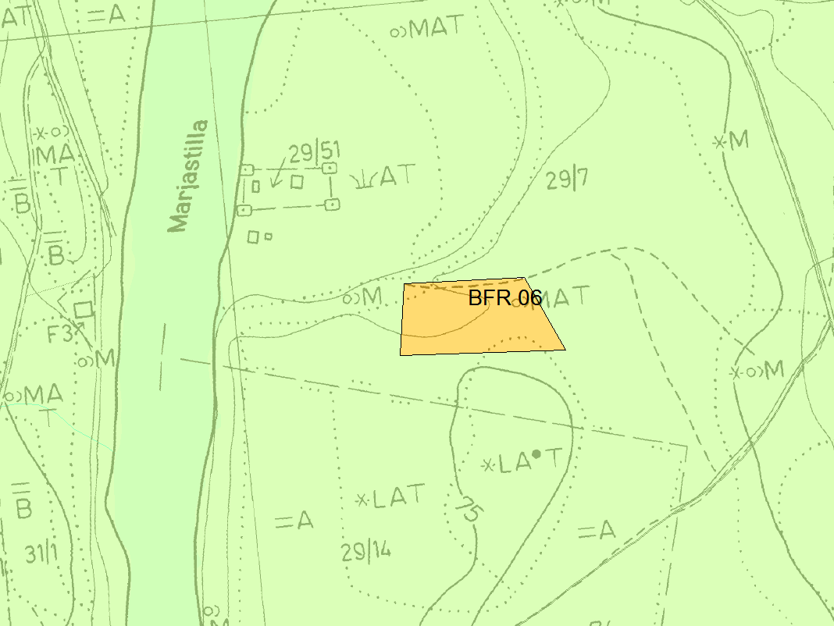
BFR 06: Fritidsbebyggelse

Slide 22
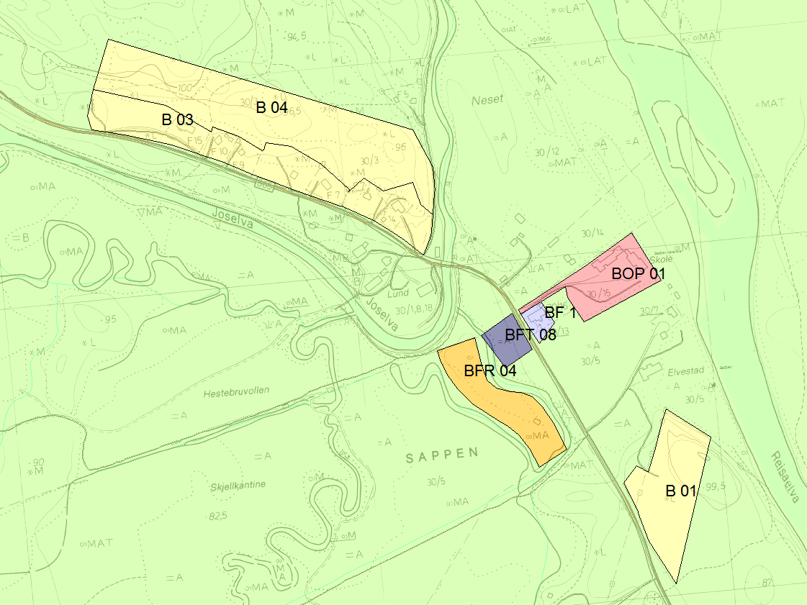
BFR 04: Fritidsbebyggelse
BFT 08: Fritids- og turistformål

Slide 23
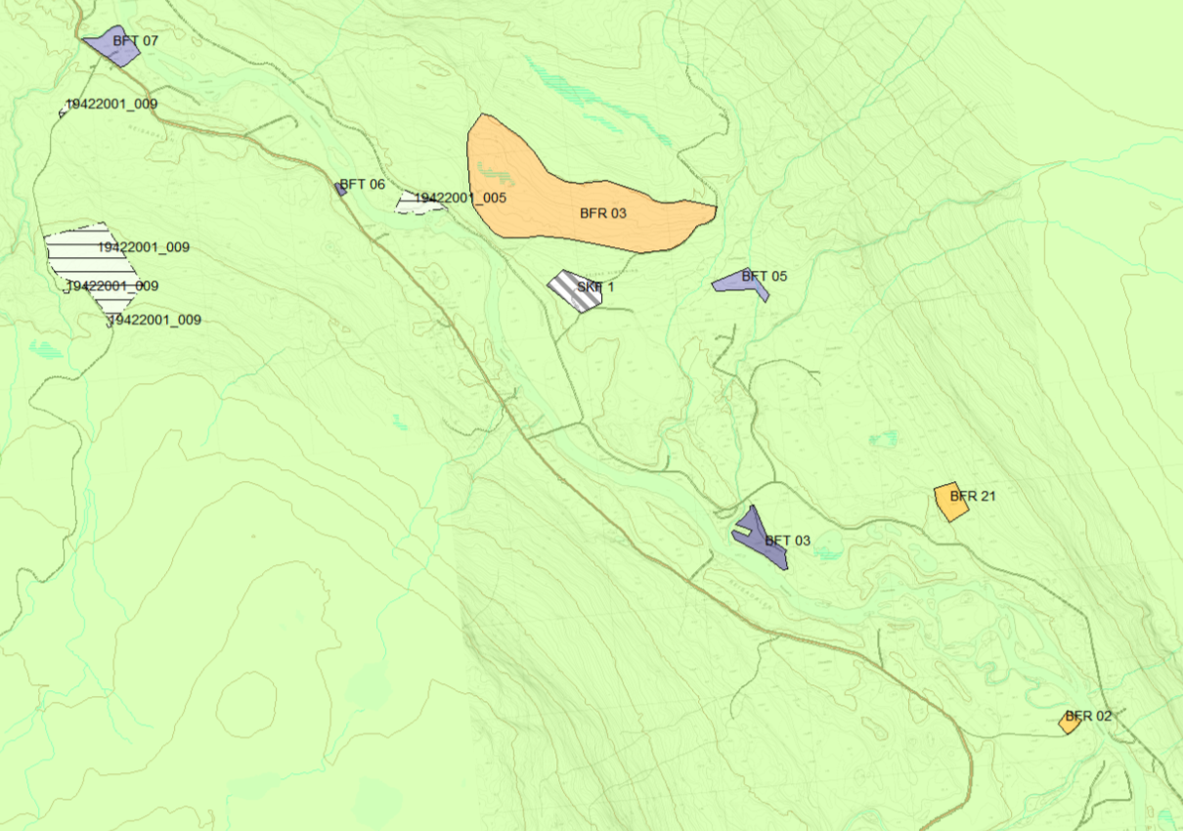
Reisadalen: Nymark-Punta
Fritidsbebyggelse
Fritids og turistformål
Kombinerte formål for samferdsel og infrastruktur

Slide 24
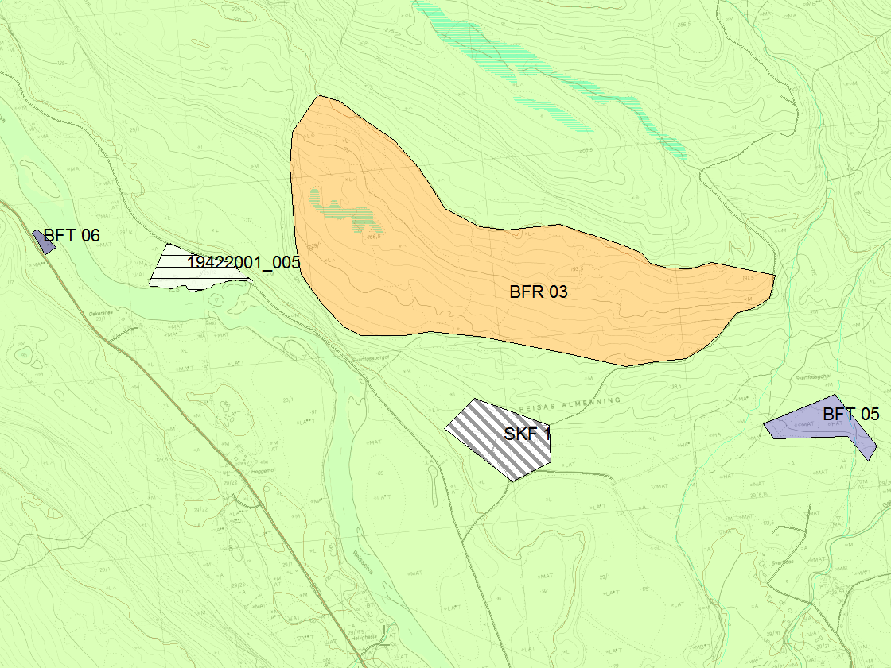
BFT 06: Fritids- og turistformål
SKF 1: Kombinerte formål samferdsel/teknisk infrastruktur

Slide 25
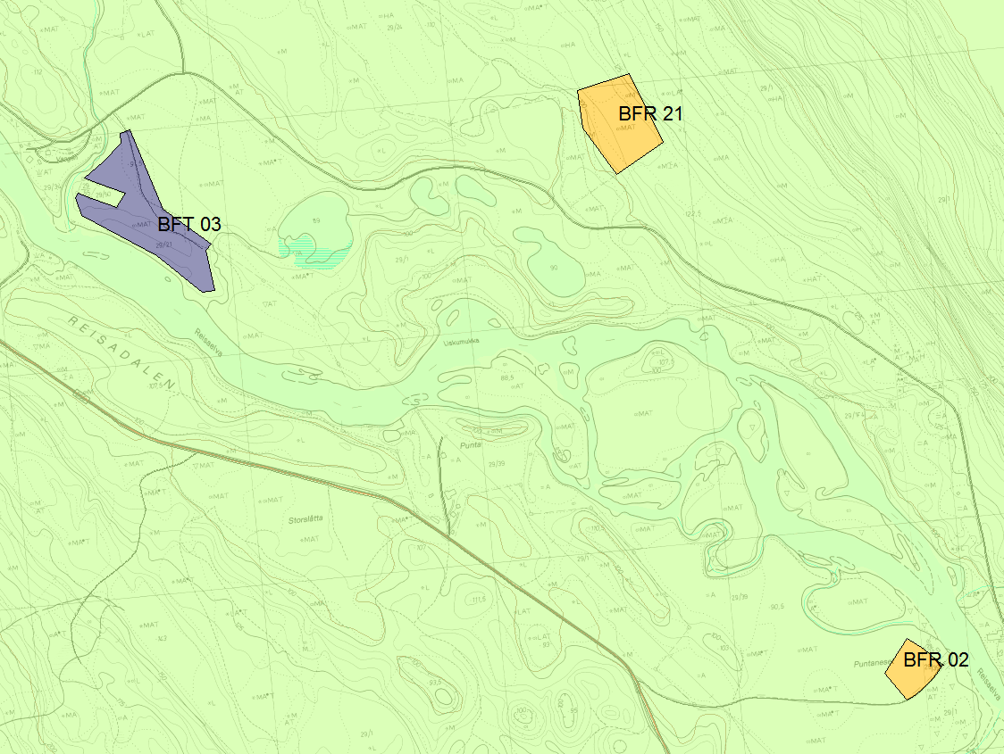
BFR 02 og 21: Fritidsbebyggelse
BFT 03: Fritids- og turistformål

Slide 26
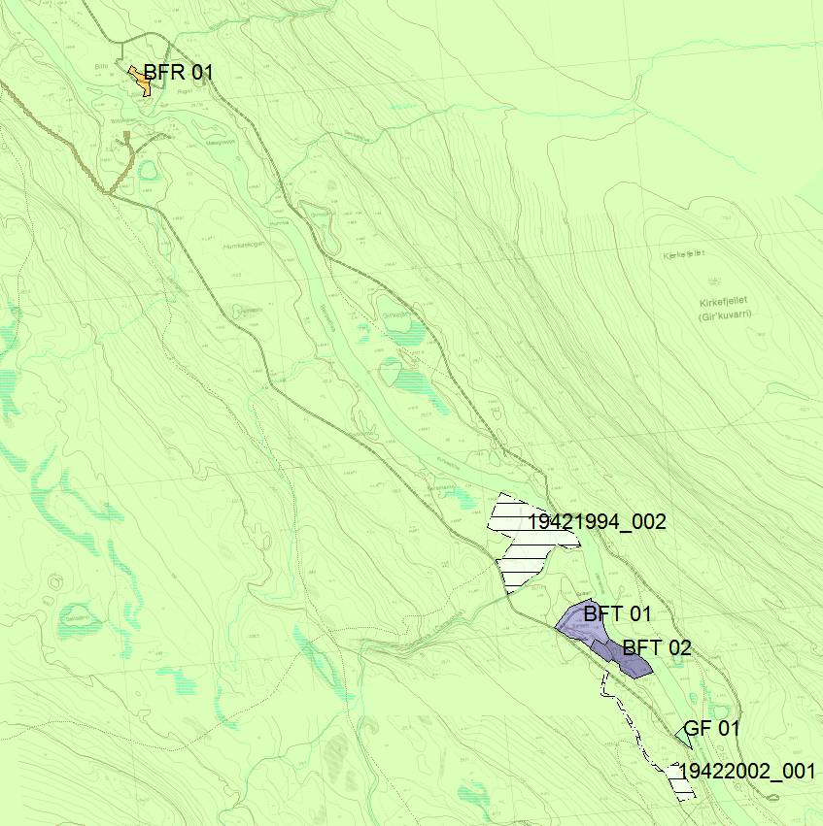
Reisadalen: Bilto-Saraelv
Fritids-bebyggelse
Fritids- og turistformål

Slide 27
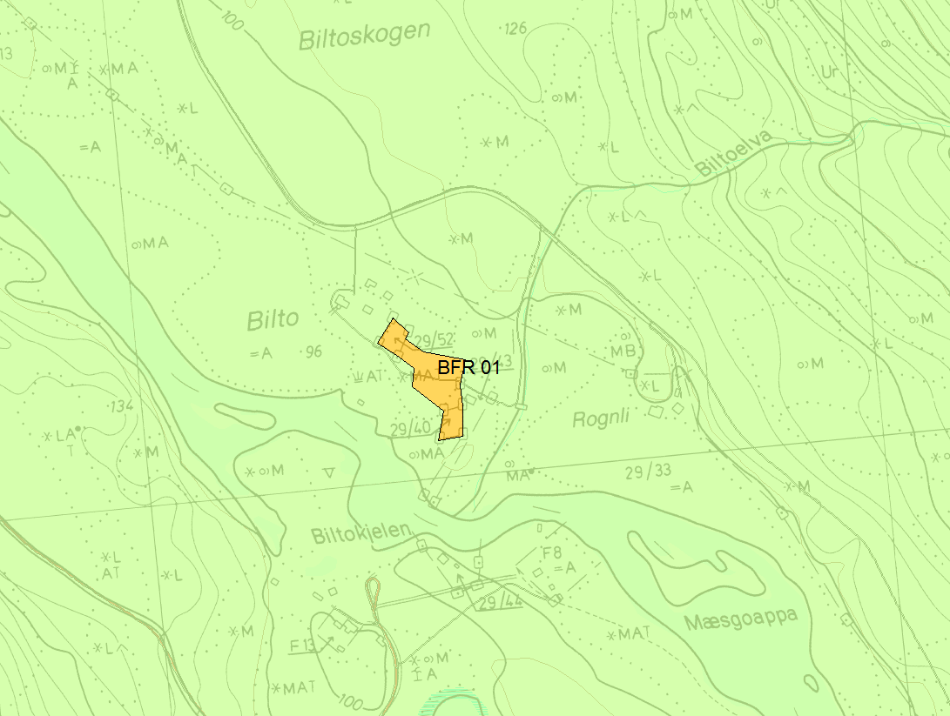
BFR 01: Fritidsbebyggelse

Slide 28
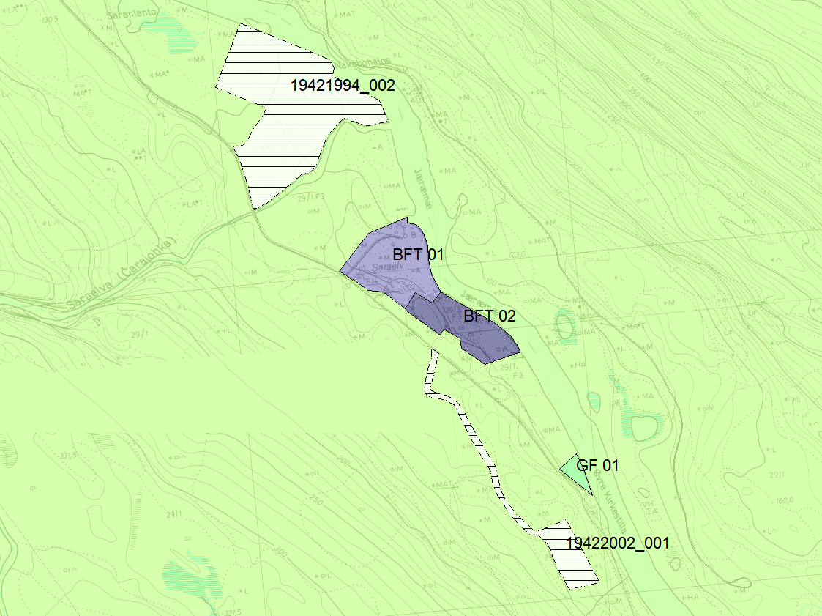
BFT 02: Fritids- og turistformål

Slide 29
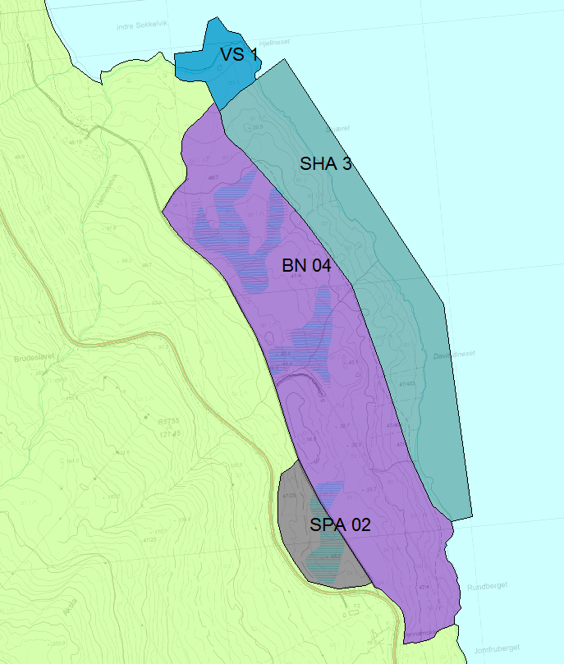
Hjellnes
BN 4: Nærings-bebyggelse
SHA 3: Havn
VS 1: Småbåthavn
SPA 2: Parkering

Slide 30
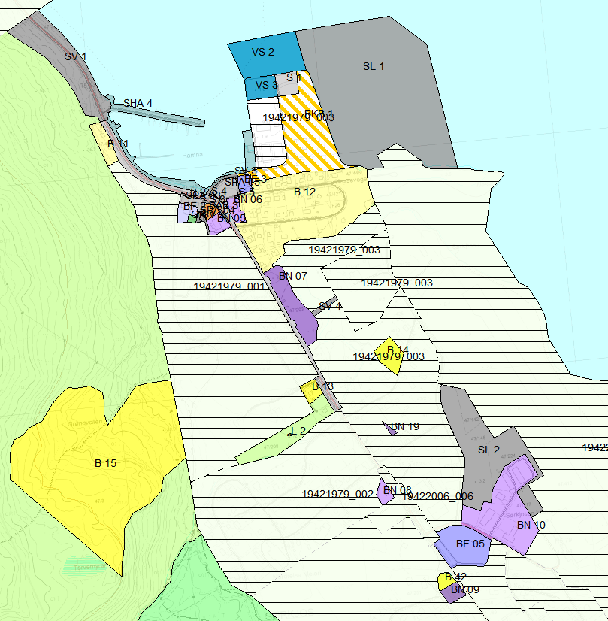
Sørkjosen nord
Småbåthavn (utvidelse)
Flyplass (utvidelsesmulighet)
Ny vei til næringsområdet
Næring
Forretning
Boliger

Slide 31
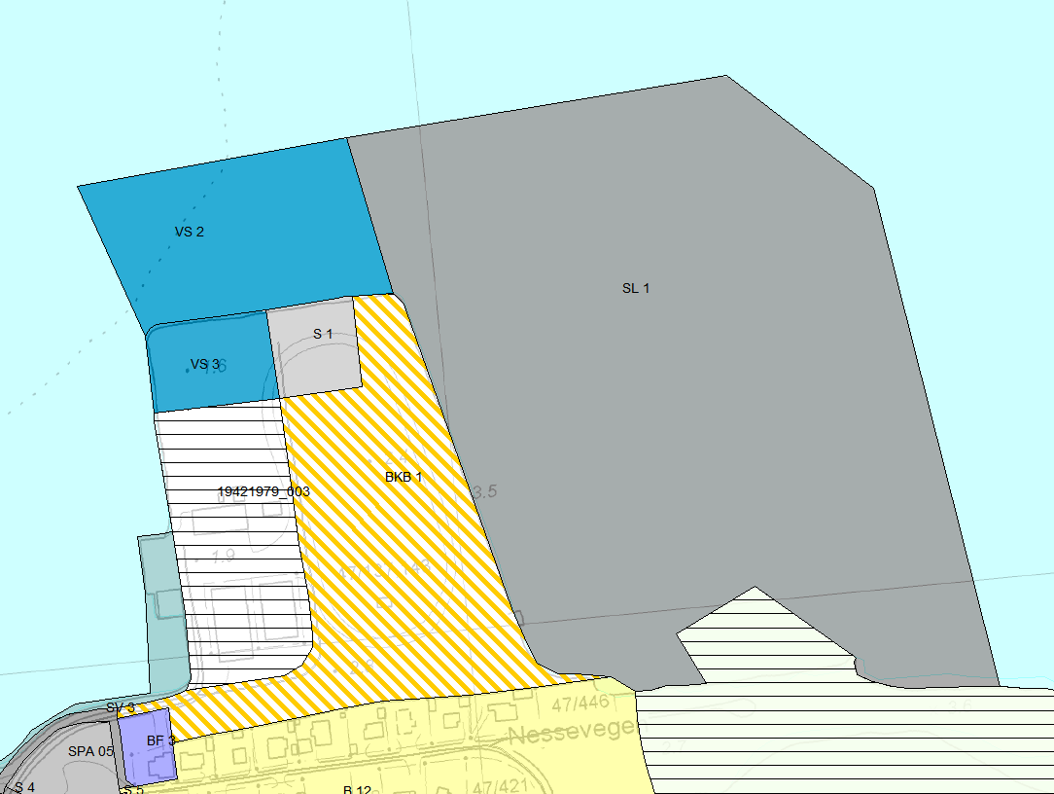
VS 2 og 3: Småbåthavn
SL 1: Lufthavn
BKB 1: Kombinerte formål bygg og anlegg

Slide 32
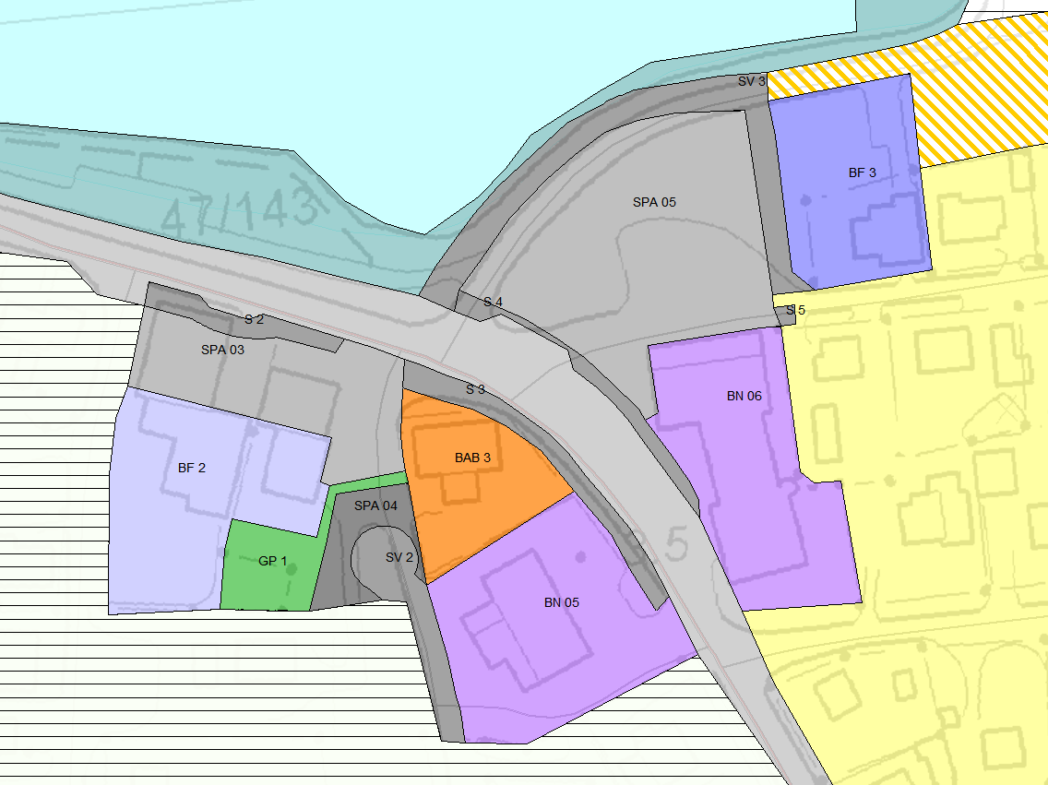
SV 3: Veg
S 2, 3 og 4: Samferdsel og teknisk infrastruktur
BF 3: Forretninger
SPA 04: Parkering
GP 1: Park

Slide 33
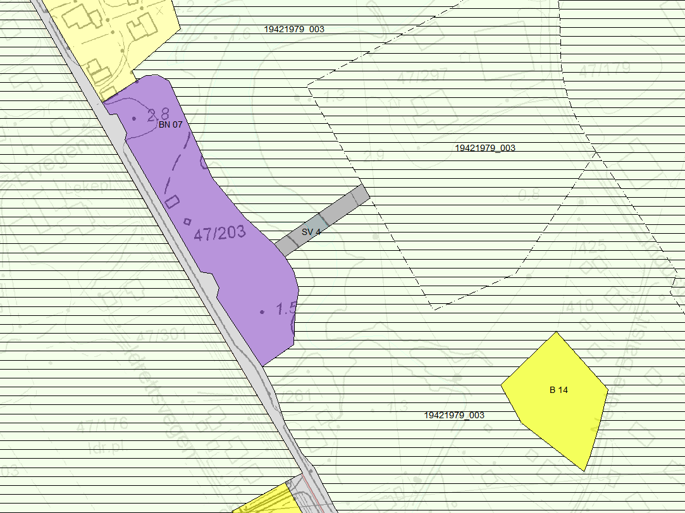
B 14: Boligbebyggelse
BN 07: Næringsbebyggelse
SV 4: Veg

Slide 34
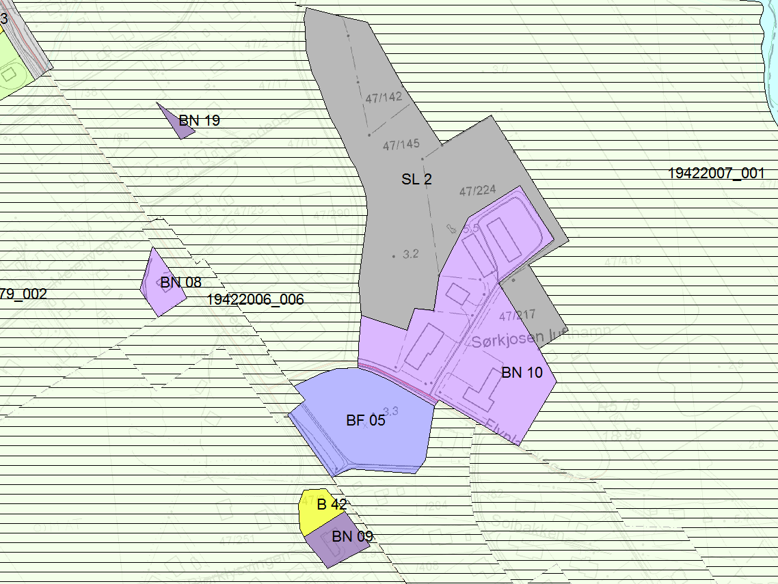
BN 9 og 19: Næringsbebyggelse
BF 05: Forretninger
B 42: Boligbebyggelse
SL 2: Lufthavn

Slide 35
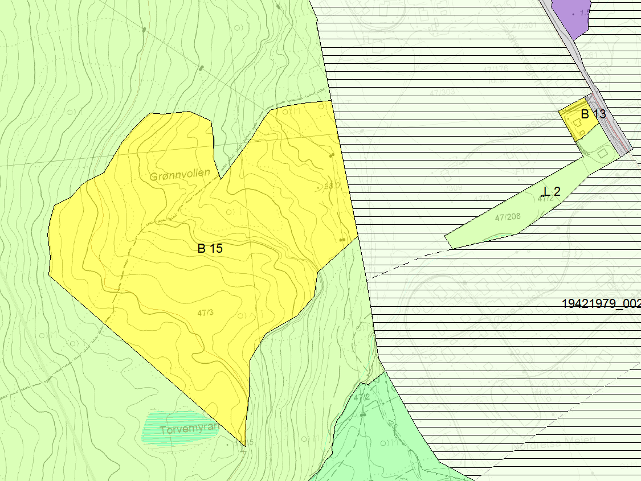
B 15: Boligbebyggelse

Slide 36
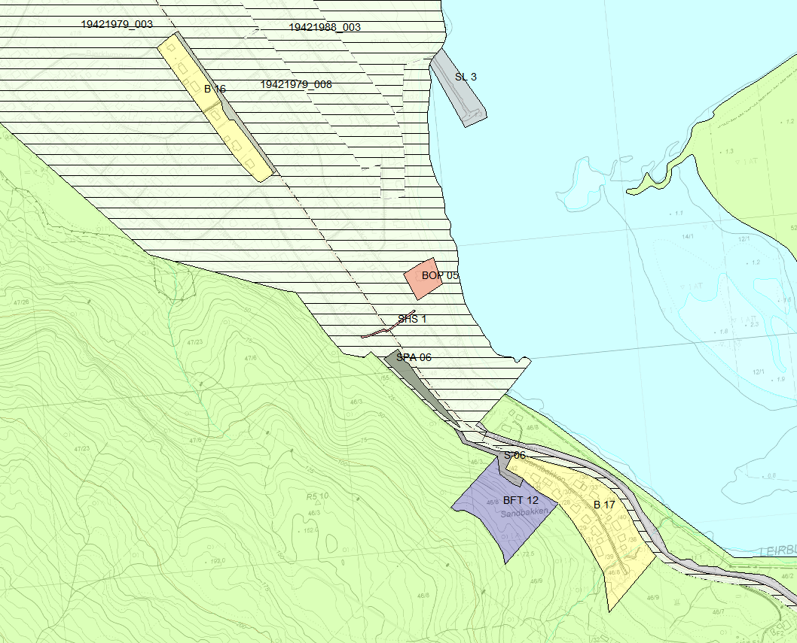
Sørkjosen sør
Gang-/sykkelvei
Turisme
Parkering

Slide 37
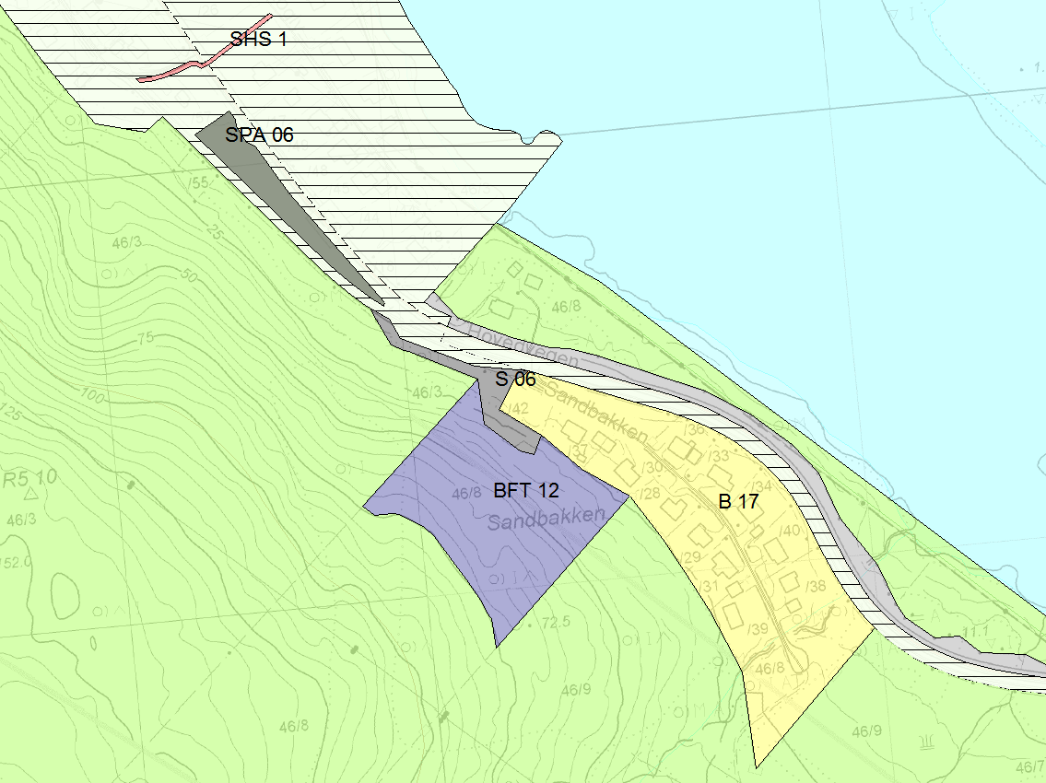
SHS 1: Gang-/sykkelvei
SPA 10: Parkering
S 06: Samferdsel og teknisk infrastruktur
BFT 12: Fritids- og turistformål

Slide 38
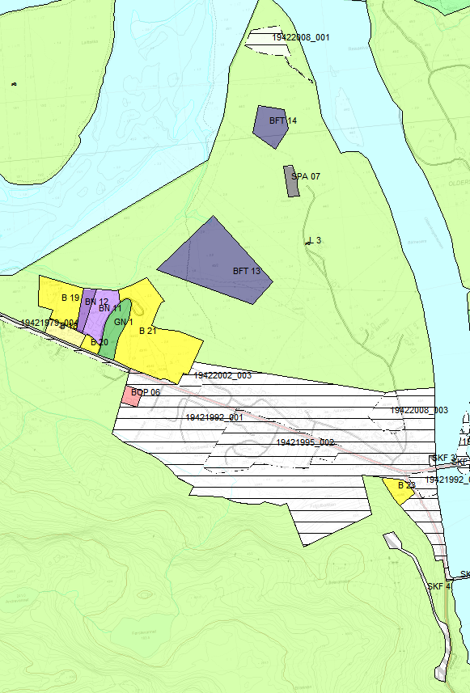
Storslett vest
Boligbebyggelse
Næringsbebyggelse
Fritids- og turistformål
Parkering
Bro

Slide 39
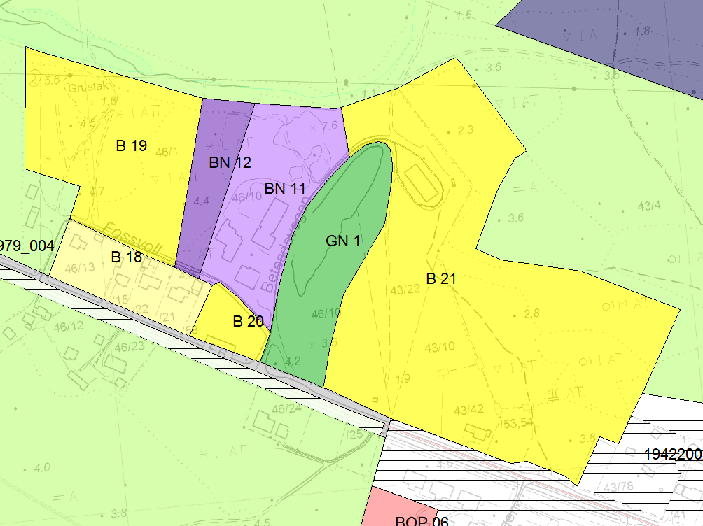
B 19-21: Boligbebyggelse
BN 12: Næringsbebyggelse
GN 1: Naturområde

Slide 40
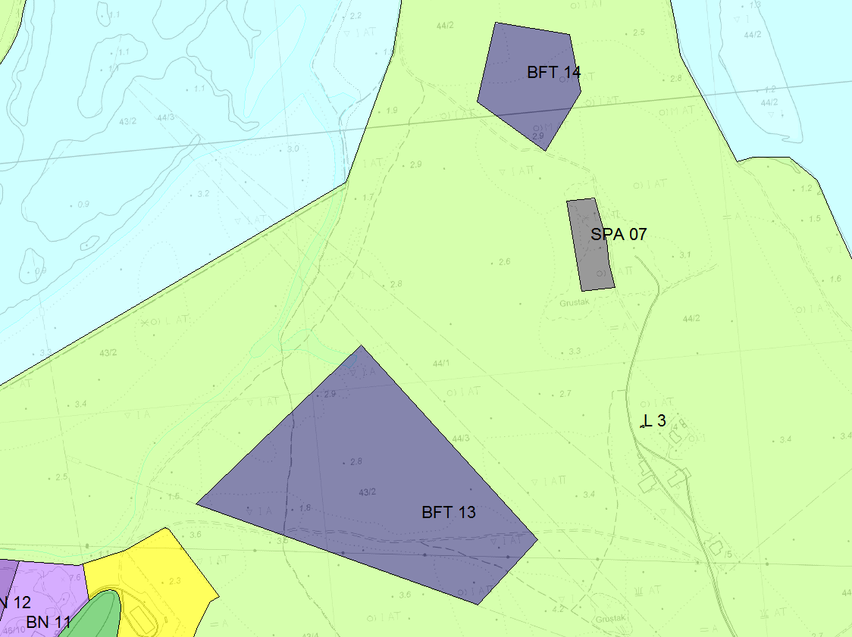
BFT 13 og 14: Fritids- og turistformål
SPA 10: Parkering

Slide 41
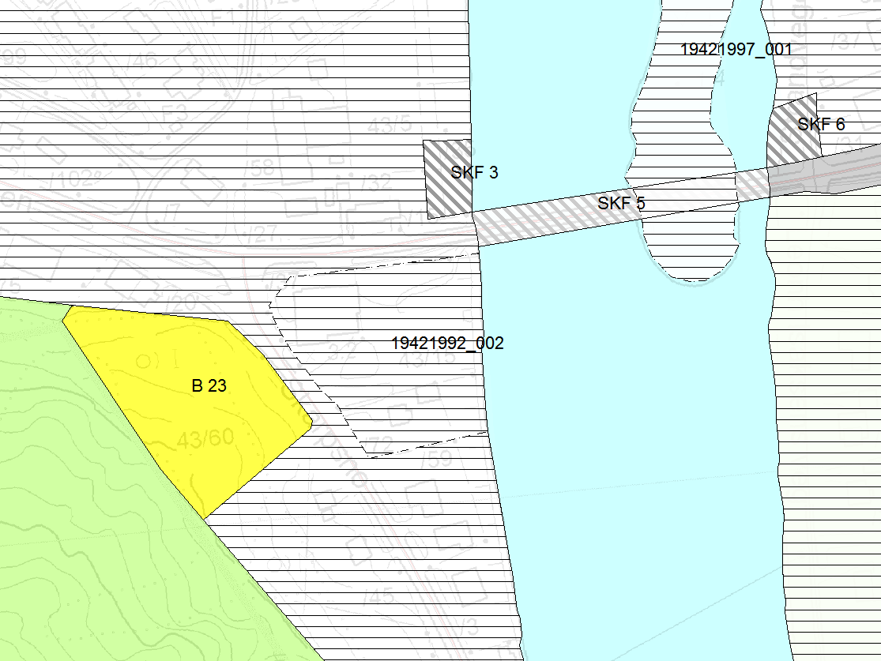
B 23: Boligbebyggelse
SKF 3 og 6: Kombinerte formål samferdsel og teknisk infrastruktur (ny bro)

Slide 42
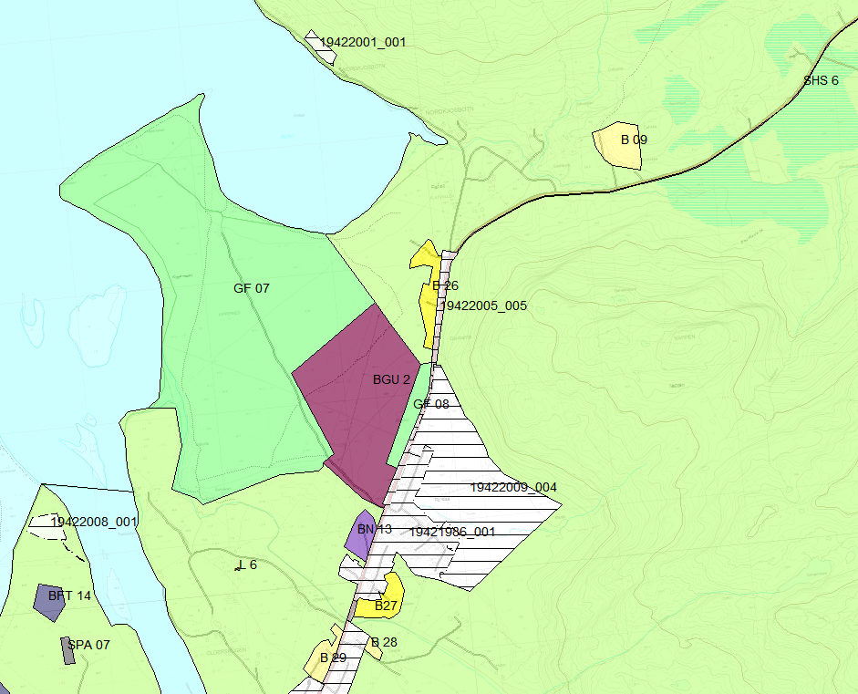
Storslett nordøst
Gravlund
Nærings-bebyggelse
Bolig-bebyggelse
Gang-/sykkelvei

Slide 43
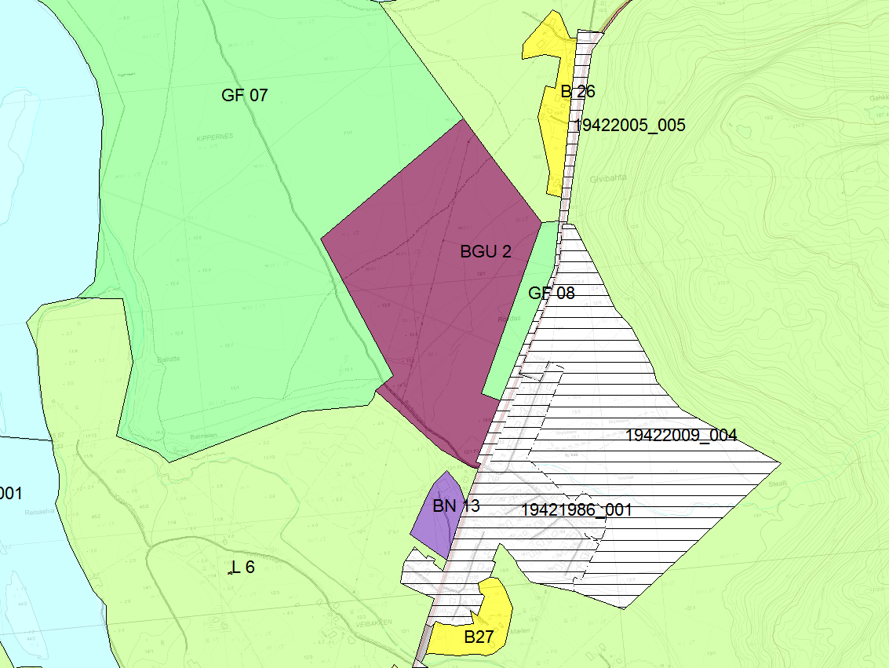
B 26 og 27: Boligbebyggelse
BGU 2: Gravlund
BN 13: Næringsbebyggelse

Slide 44
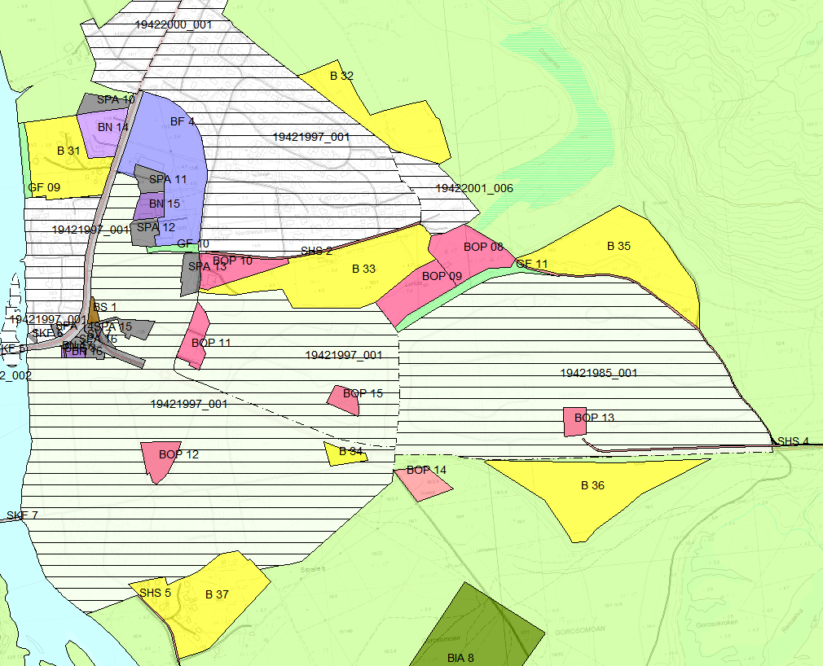
Storslett øst
Nærings- og forretningsareal
Parkering
Boligfelt
Barnehager
Barneskole
Omsorgsboliger
Stedsutviklingsplanen

Slide 45
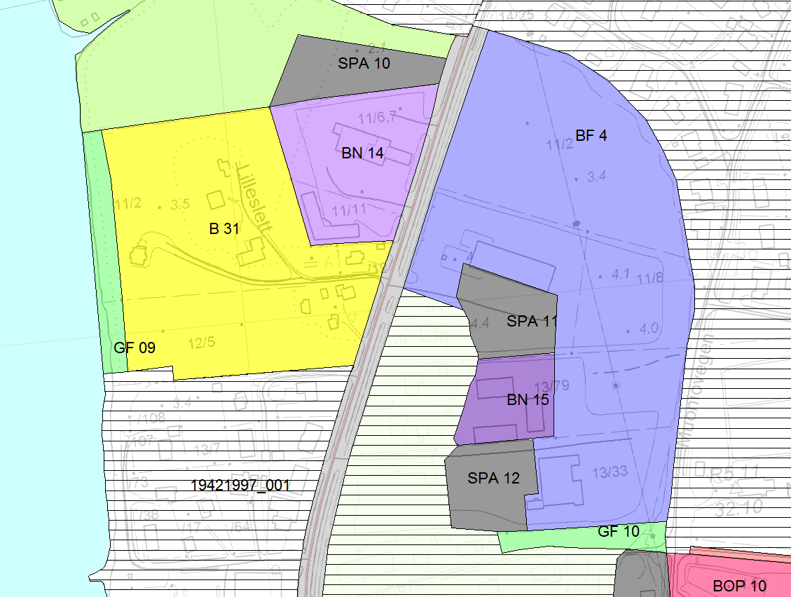
B 31: Boligbebyggelse
BF 4: Forretninger
BN 15: Næringsbebyggelse
SPA 10-12: Parkering

Slide 46
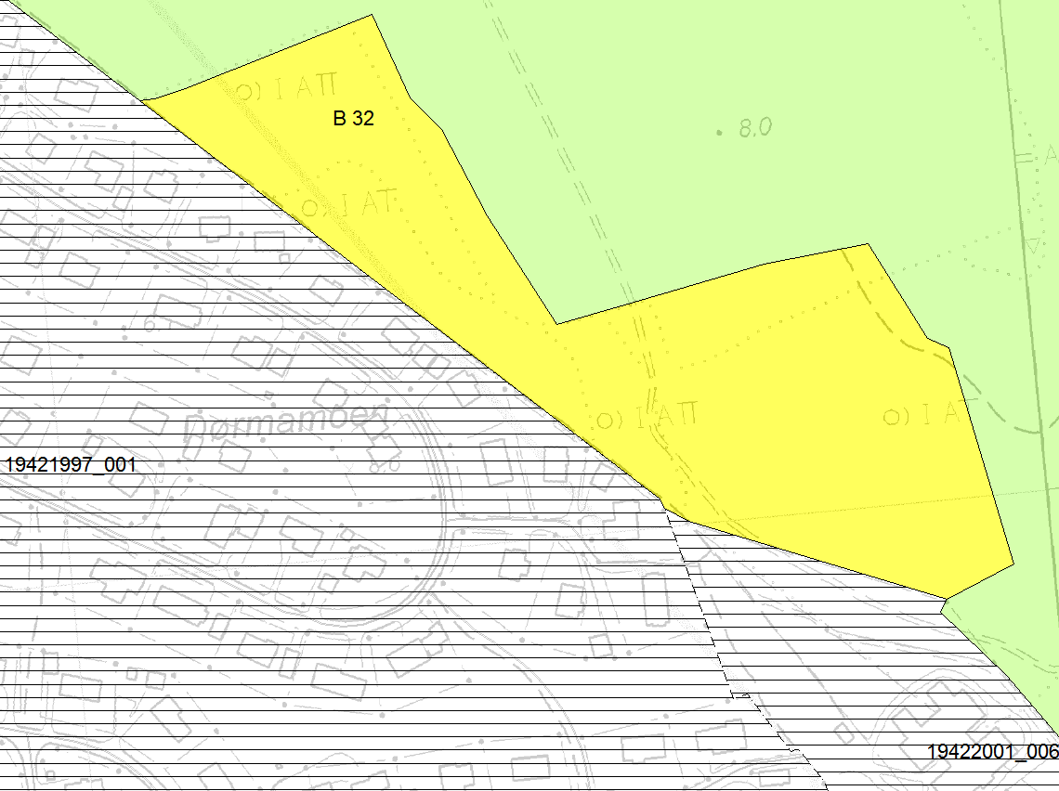
B 32: Boligbebyggelse

Slide 47
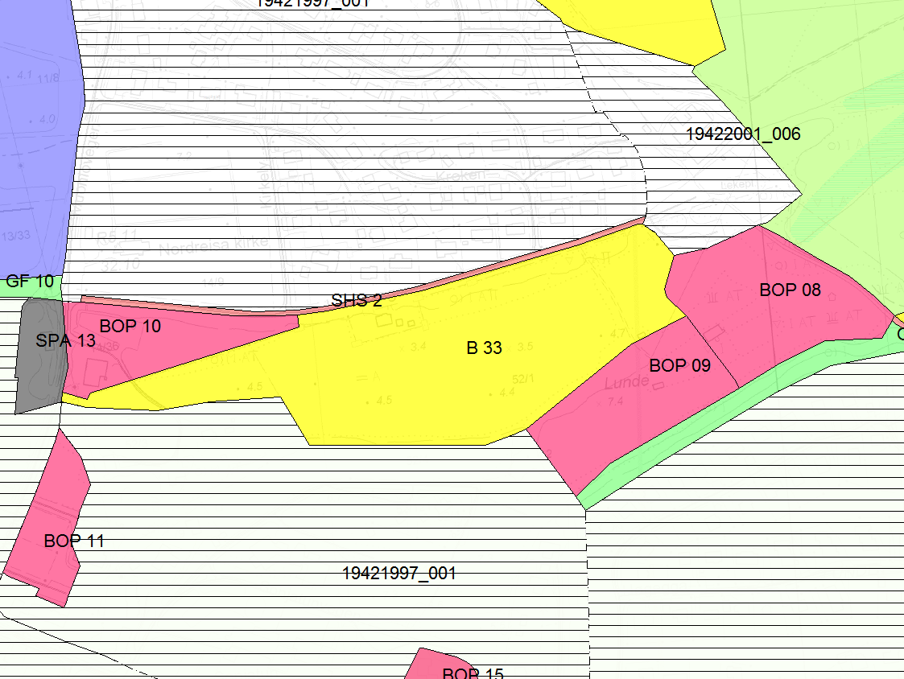
B 33: Boligbebyggelse
SHS 2: Gang-/sykkelvei
SPA 13: Parkering
BOP 08-11: Offentlig/privat tjenesteyting

Slide 48
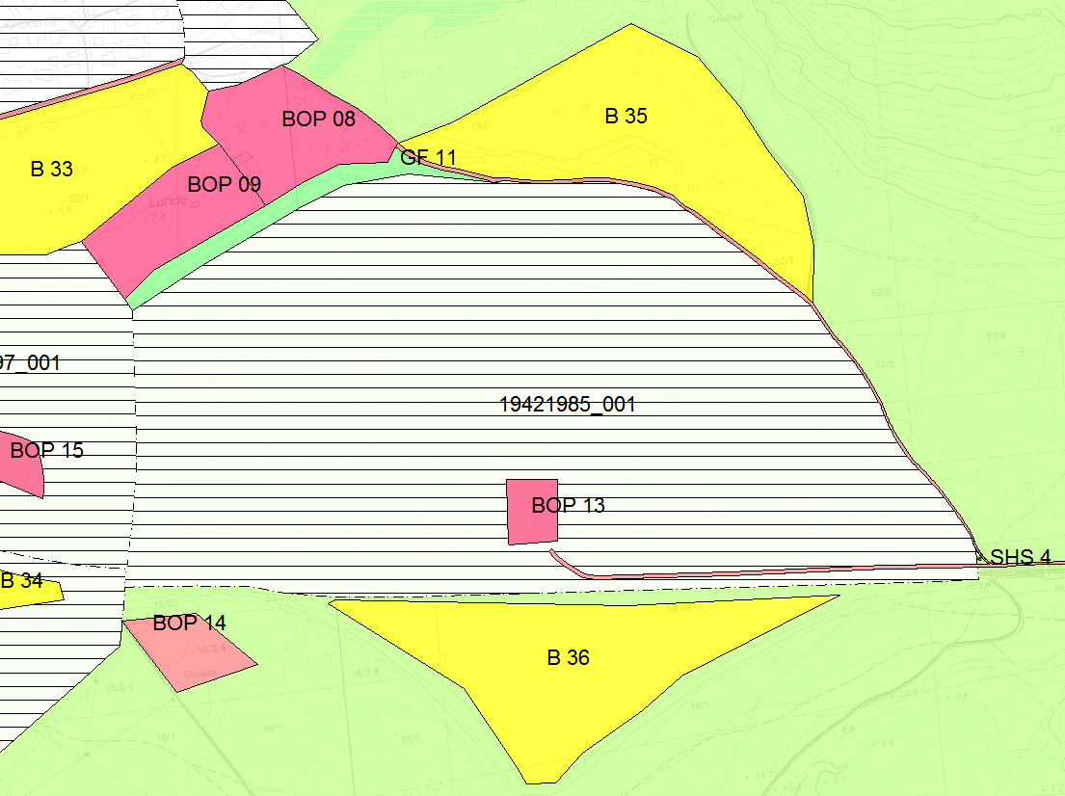
B 35-36: Boligbebyggelse
SHS 4: Gang-/sykkelvei
BOP 13: Offentlig/privat tjenesteyting

Slide 49
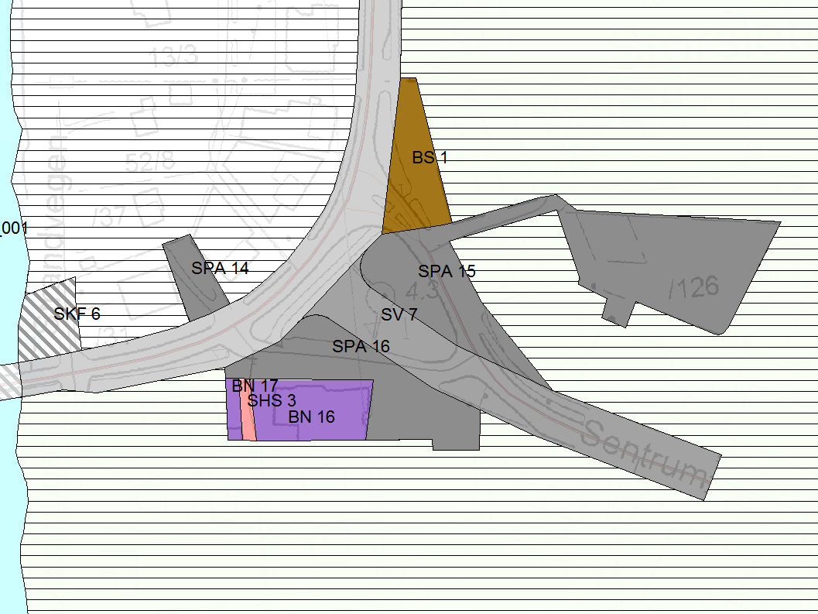
BS 1: Sentrumsformål
SHS 3: Gang-/sykkelvei
SPA 14-16: Parkering
SV 7: Veg
BN 16-17: Næringsbebyggelse
SKF 6: Kombinerte formål samferdsel/teknisk infrastruktur

Slide 50
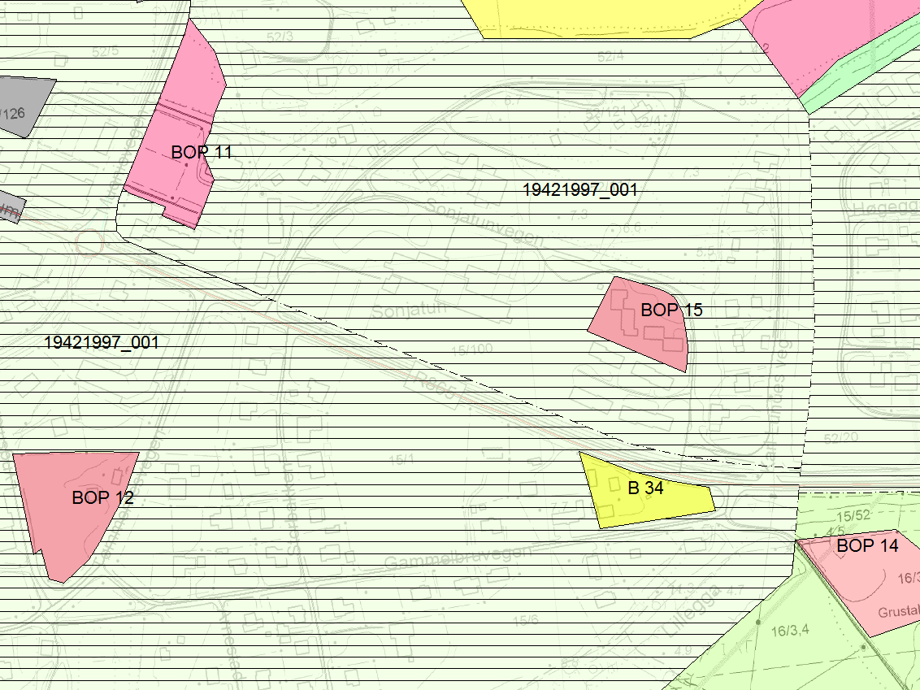
BOP 11, 12 og 15: Offentlig/ privat tjenesteyting
B 34: Boligbebyggelse

Slide 51
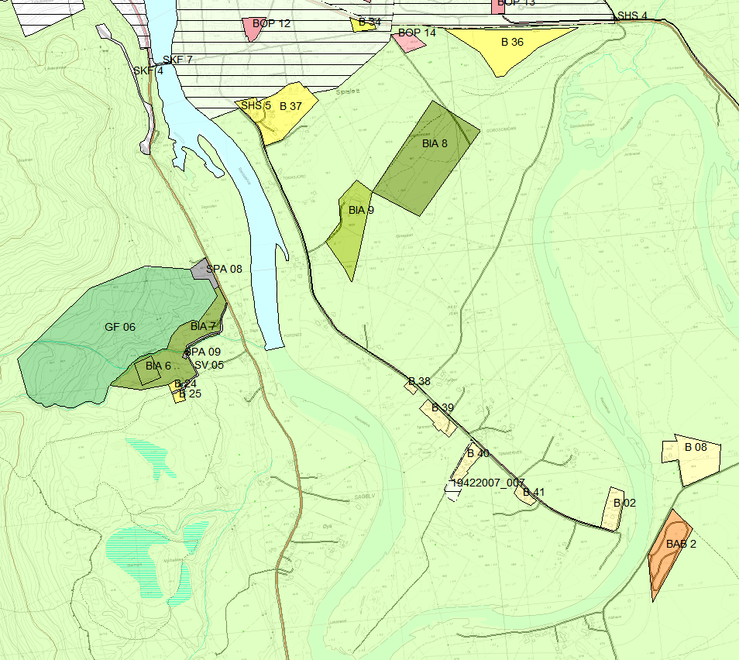
Saga - Tømmernes
Idrett
Friområde
Boligbebyggelse
Parkering
Gang- og sykkelsti

Slide 52
B 37: Boligbebyggelse
SHS 5: Gang-/sykkelvei
BIA 8: Idrett (travbane)

Slide 53
B 24-25: Boligbebyggelse
SV 05: Veg
SPA 8-9: Parkering
GF 6: Friområde
BIA 6-7: Idrett

Slide 54
Oppsummering nye arealer
Boligbebyggelse:
19 stk, 539 daa, 374 tomter
Fritidsbebyggelse:
10 stk, 372daa, 101 tomter
Forretninger:
2 stk, 51 daa
Næringsbebyggelse:
9 stk, 241 daa
Fritids- og turistformål:
9 stk, 192 daa
Råstoffutvinning:
1 stk, 36 daa
Offentlig eller privat tjenesteyting:
Skole: 1 stk, 15,9 daa
Barnehage: 3 stk, 18,4 daa
Helse/annet: 2 stk, 12,1 daa
Idrettsanlegg:
4 stk, 243 daa

Slide 55
Oppsummering nye arealer
Grav- og urnelund:
1 stk, 215 daa
Vei:
Justeringer
Lufthavn:
2 arealer, 105 daa
Havn:
1 stk, 131 daa
Gang- og sykkelvei:
6 strekninger
Parkeringsplasser:
13 stk, 60 daa
Friområde:
1 stk, 234 daa

Slide 56
Hensynssoner
Skred og ras
Kvikkleire
Flom
Nedslagsfelt drikkevann
Reindrift
Landbruk
Verneområder
Kulturminner

Slide 57
Temakart
Jordbruksareal i sentrumsområdene
Viktig skog
Gang- og sykkelveier
Landskapsanalyse
Friluftsområder

Slide 58
Planbestemmelser
Juridisk bindende
Fulgt normer

Slide 59
Takk for oss!

